Slide 1
Противодействие идеологии терроризма: 1. Запад и Украина – проект «антиРоссия»; 2. Мизантропические организации и течения как оружие Запада против России; 3. Деструктивная идеология Запада против традиционных российских духовно-нравственных ценностей.
2023

Slide 2
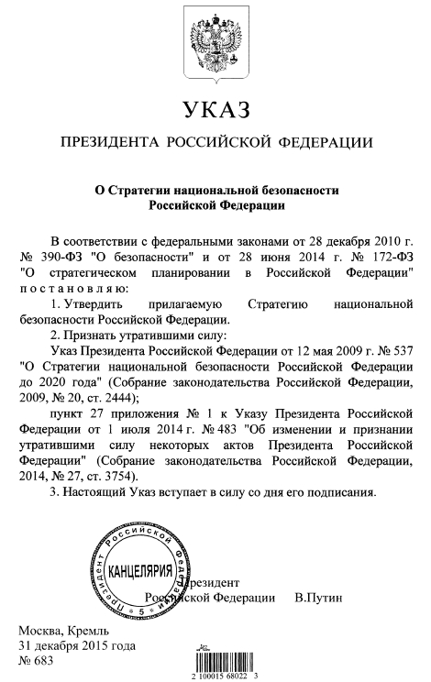
1. Запад и Украина, как субъекты «проекта анти-Россия»
В 2015 году Указом Президента Российской Федерации от 31.12.2015 № 683 была утверждена Стратегия национальной безопасности Российской Федерации.
В этом документе впервые на официальном уровне был употреблен термин «Запад» и дана оценка его деятельности по отношению к России.

Slide 3
1. Запад и Украина, как субъекты «проекта анти-Россия»
А. А. Зиновьев (1922–2006) автор книги «Запад. Феномен западнизма» (1993)
Сегодня слово «Запад» стало означением стран с определенным социально-политическим строем. В их число вошли США, Канада, Австралия и другие, подобные им и западноевропейским странам с точки зрения социального строя, экономики и политической системы. В это множество стали включать Японию, Южную Корею, Тайвань и другие американизированные страны. А после разгрома советского блока и самого Советского Союза в «холодной войне» в Запад стали включать даже страны Восточной Европы, вставшие на путь подражания странам Запада, — на путь западнизации. Словоупотребление стало еще более смутным и двусмысленным.
На наш взгляд, основным критерием западничества стал идеологический компонент. Появился термин «коллективный Запад». Юридически страны его составляющие перечислены как недружественные в Распоряжении Правительства Российской Федерации №430-р от 5.03.2022. А наша ссылка на Стратегию -2015 (сейчас действует обновленная редакция - Указ Президента РФ от 02.07.2021 N 400 "О Стратегии национальной безопасности Российской Федерации«) приведена для того, чтобы показать, что еще в 2015 году Россия понимала позицию Запада и все, связанные с ней риски .

Slide 4
1. Запад и Украина, как субъекты «проекта анти-Россия»
В 17 пункте Стратегии - 2015 было отмечено:
«Позиция Запада, направленная на противодействие интеграционным процессам и создание очагов напряженности в Евразийском регионе, оказывает негативное влияние на реализацию российских национальных интересов. Поддержка США и Европейским союзом антиконституционного государственного переворота на Украине привела к глубокому расколу в украинском обществе и возникновению вооруженного конфликта. Укрепление крайне правой националистической идеологии, целенаправленное формирование у украинского населения образа врага в лице России, неприкрытая ставка на силовое решение внутригосударственных противоречий, глубокий социально-экономический кризис превращают Украину в долгосрочный очаг нестабильности в Европе и непосредственно у границ России.»

Slide 5
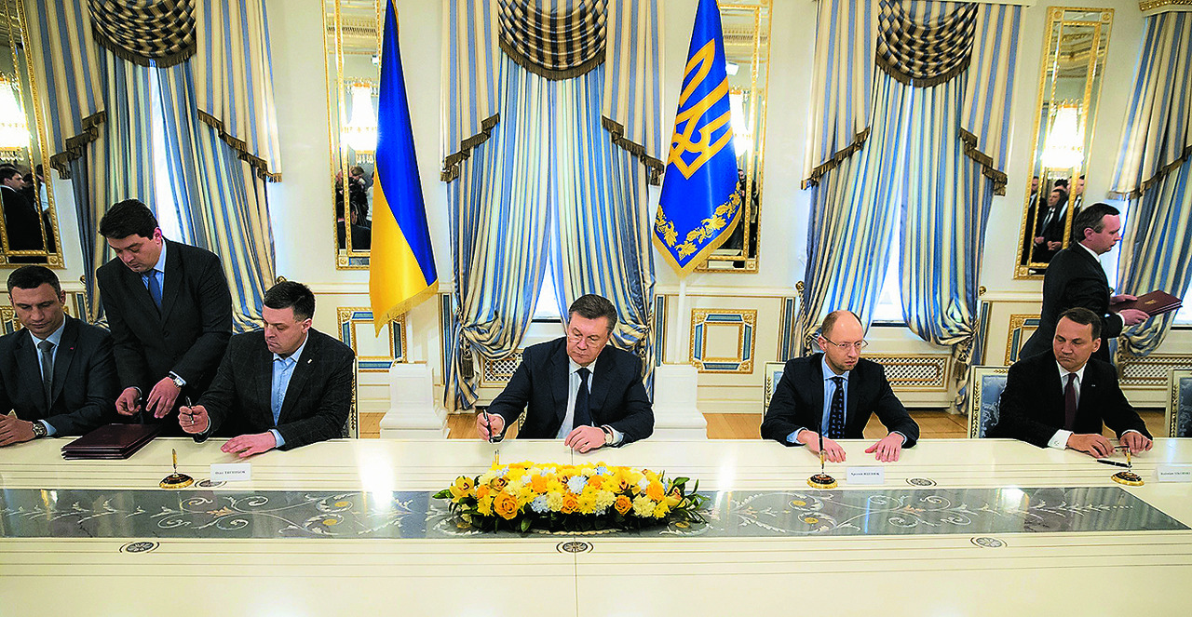
1. Запад и Украина, как субъекты «проекта анти-Россия»
21 февраля 2014 года в Киеве (события на Майдане), президент Виктор Янукович и лидеры оппозиции при посредничестве представителей Евросоюза и России подписали соглашение "Об урегулировании политического кризиса на Украине".
Документ предусматривал возврат к конституции с поправками 2004 года, проведение досрочных выборов президента и формирование "правительства национального доверия", а также вывод сил правопорядка из центра Киева, прекращение насилия и сдачу оппозицией оружия.
Барак Обама, лично взял на себя обязательство способствовать исполнению подписанного в Киеве соглашения.

Slide 7
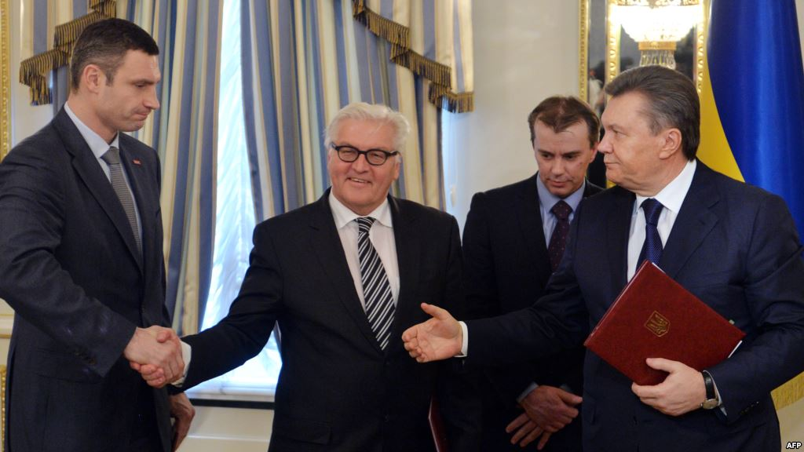

Slide 8
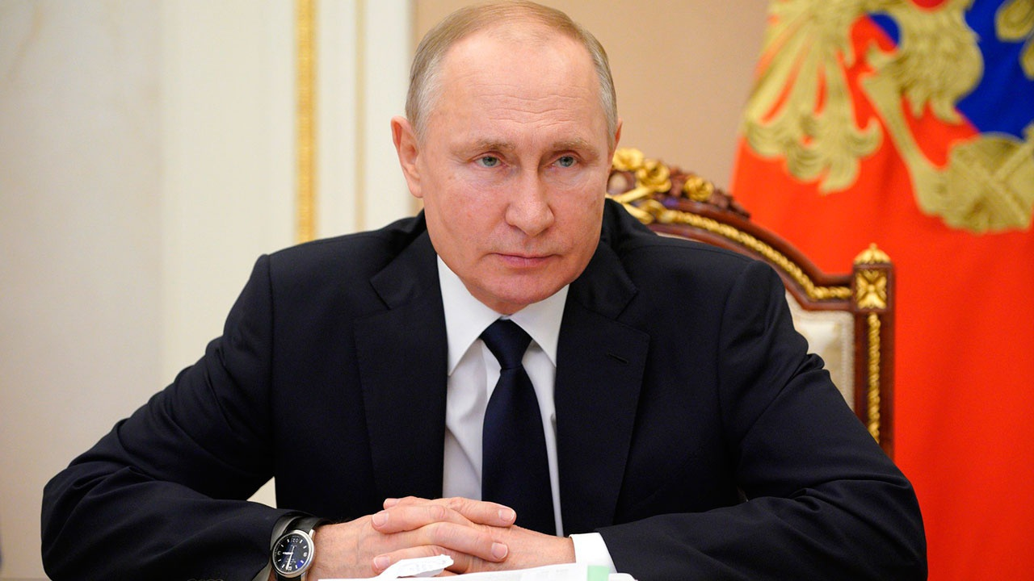
Во-первых, отмечается, что именно при поддержке США и Европейского союза (основные элементы коллективного Запада) произошел антиконституционный государственный переворот на Украине.
Янукович дал команду вывести милицию из Киева и уехал на конференцию в Харьков. Далее, по словам российского президента В.В.Путина, события в Киеве начали развиваться очень бурно и быстро. Оппозиция не сложила оружия и начала силовой захват власти.
Украина была захвачена Западом в феврале 2014 года в результате организованного и проплаченного западными спецслужбами вооруженного мятежа в Киеве и свержения законной власти на Украине. Это признал лично тогдашний президент США Барак Обама: «Мы помогли сменить власть на Украине». Цену вопроса назвал госдеп США -5 млрд долларов.
«Там ведь были убийства, людей заживо сжигали. Зашли в офис Партии регионов, просто технических работников взяли убили там - и все, сожгли заживо в подвале»

Slide 9
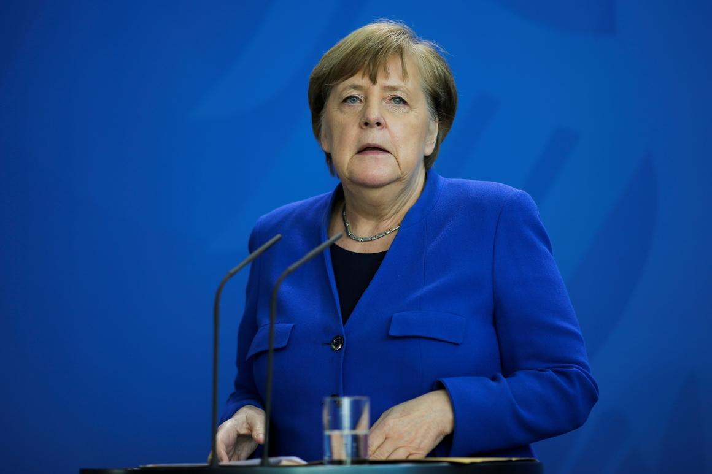
Во-вторых, данная ситуация госпереворота привела к глубокому расколу в украинском обществе и возникновению вооруженного конфликта.
Вопрос об отношении к Русскому Миру привёл к глубокому расколу в украинском обществе. Часть украинских граждан заявила о своих позициях на Референдумах (Крым, Луганск, Донецк, Запорожье, Херсон). Эти люди были и остаются братским народом, который мы защищаем в ходе СВО.
Россия в течение 9 лет добивалась прекращения войны на Украине путем переговоров и настояла на подписании Минских соглашений. Сегодня известно, это признали бывшие лидеры Германии и Франции, что Запад обманул Россию, Никакого мира не планировалось, а соглашения были нужны, чтобы выиграть время для подготовки к войне
Посадив у власти своих наемников, США их руками начали войну против тех жителей и регионов Украины, которые не согласились жить под властью мятежников и террористов. Позиция Запада заключается в том, чтобы стимулировать украинский конфликт, но не урегулировать его.
«Да, мы обманули Путина с Минскими соглашениями, чтобы выиграть время»

Slide 10
В-третьих, укрепление крайне правой националистической идеологии, целенаправленное формирование у украинского населения образа врага в лице России осуществлялось десятилетиями.
В 1992 году уже в независимой Украине был переиздан учебник «История Украины. Для детей школьного возраста. Львов, 1934г.». На этом примере прекрасно видно, как уже в раннем возрасте можно формировать ненависть к "москалям»:
«Юрий Долгорукий создал на севере свое отдельное государство. Населяли то государство финны из племени чудь, а к ним он привел с севера Украины еще много украинцев. С этой мешанины людей начал рождаться новый народ и новое государство, названное Московским. Пошло это название от города Москвы, который заложил тот же Юрий, сын Мономаха. Потомки Юрия Долгорукого, хотя и происходили из украинского рода, стали затем крупнейшими врагами Украины".
Между прочим, кроме издания в 1934 году во Львове и Ивано-Франковске, «История» издавалась также в 1942 и 1943 годах Во Львове и Кракове. Что в целом дает прекрасную картинку к пониманию сути содержания. И Польша и фашистская Германия (как представители Запада) были заинтересованы в издании такой литературы и насаждению русофобии.

Slide 11
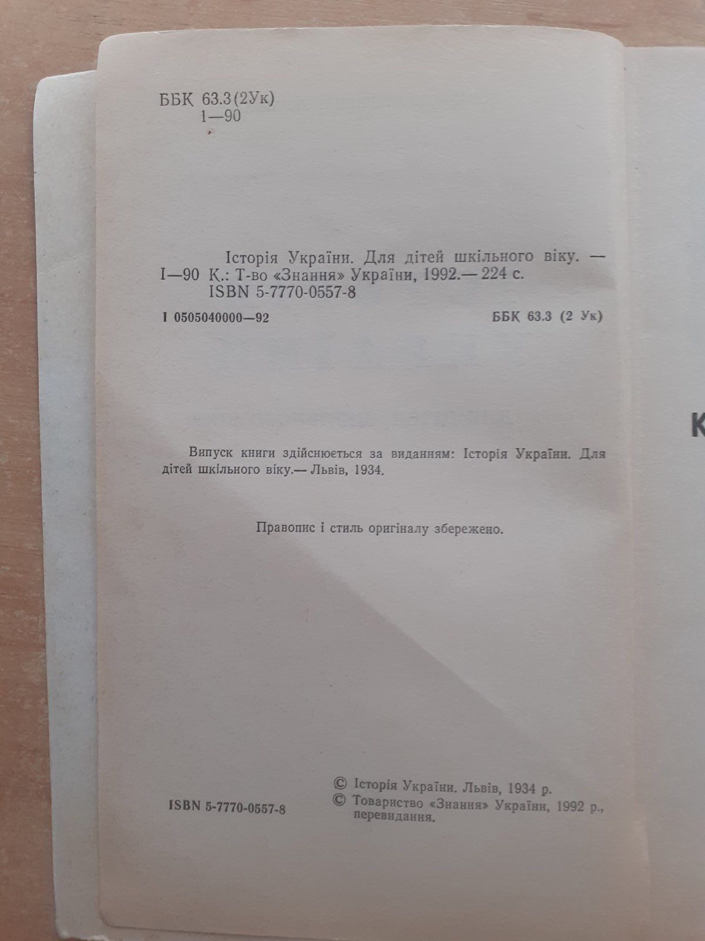

Slide 12
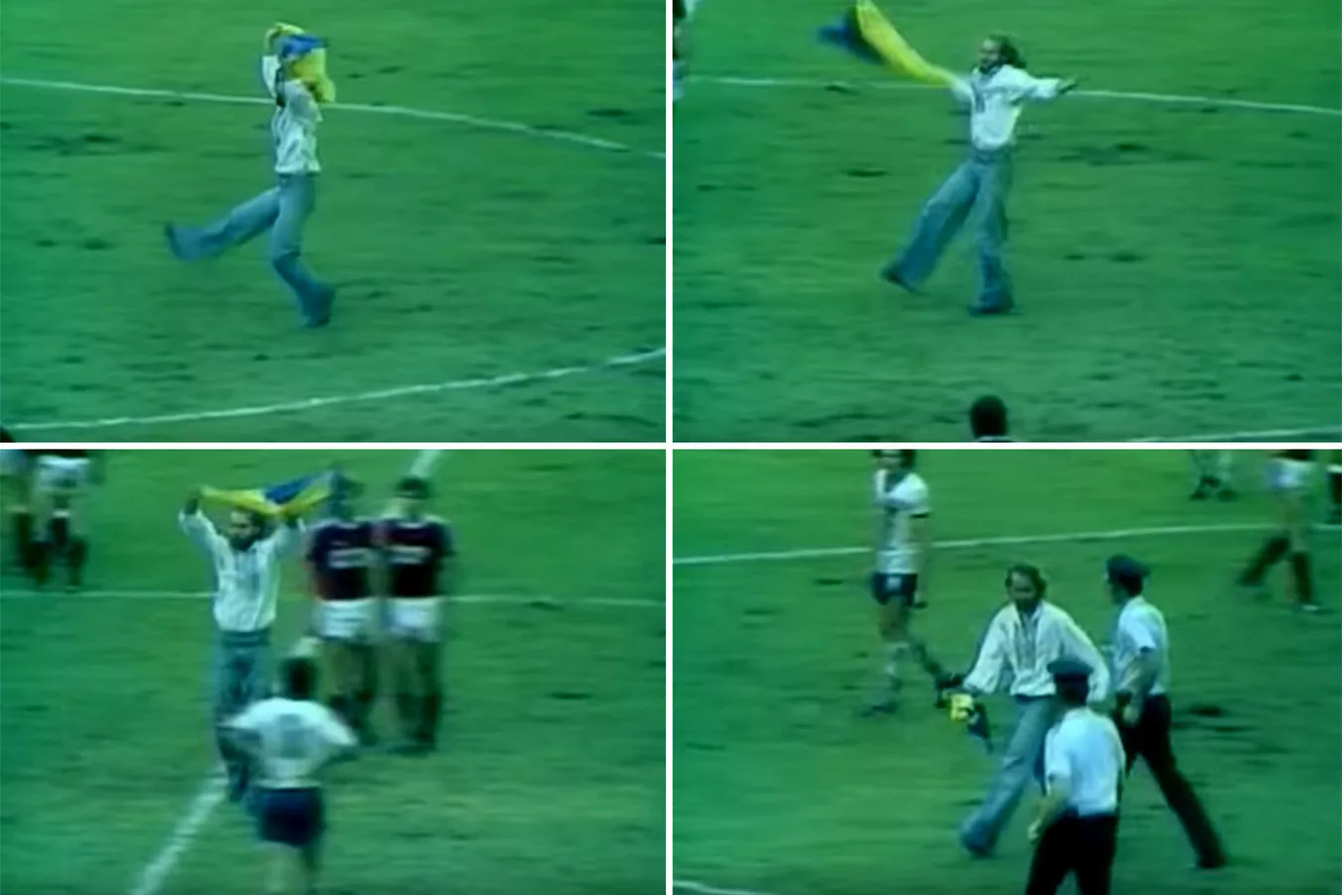
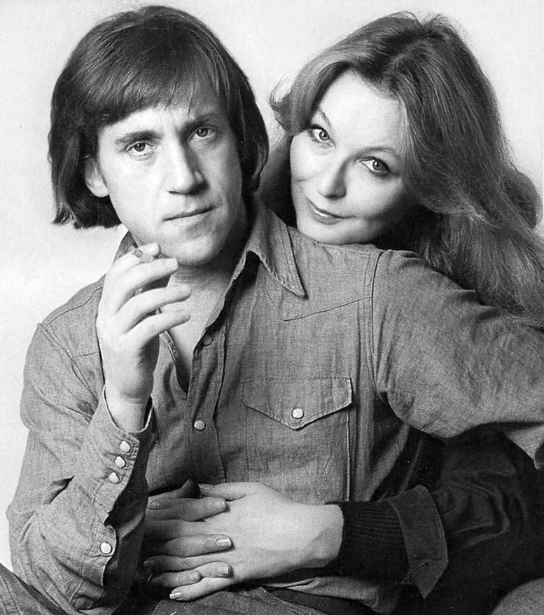
Воспоминания Марины Влади
В 1976 года в Монреале проходил футбольный матч между командами СССР и Канады. Из воспоминаний Марины Влади:
«Единственная грустная нота за время, проведенное в Канаде, - это футбольный матч, в котором принимает участие сборная СССР. Мы сидим на трибуне, а сзади канадские украинцы в течение всего матча громко скандируют антисоветские лозунги: «москаляку на гиляку», «Украина понад усе», «режь москалей» и «казни их, Бандера!» (Владимир решает и) мы уходим со стадиона, не дожидаясь конца матча».

Slide 13
За три дня до матча Осип Зинкевич (эмигрант, основатель журнала «Смолоскип», который в диаспоре был рупором украинских эмигрантов и диссидентов) вел в Монреале совещание Украинского олимпийского комитета («Факел») и Союза Украинской молодежи. Они стали требовать самостоятельного выступления вообще всех украинских спортсменов – отдельно от сборной СССР, был запланирован ряд протестных акций.
Атаки планировались против СССР, который «оккупировал Украину». Участники «акций» пишут, что когда они увидели тихо и спокойно сидящих перед собой Высоцкого и Влади, «мы ощутили такой кураж, словно в нас вселился дьявол и дал нам бесконечный источник сил», - при этом видя, что Высоцким «было неуютно», а сборная СССР «бесила тем, что не обращала внимания».

Slide 14
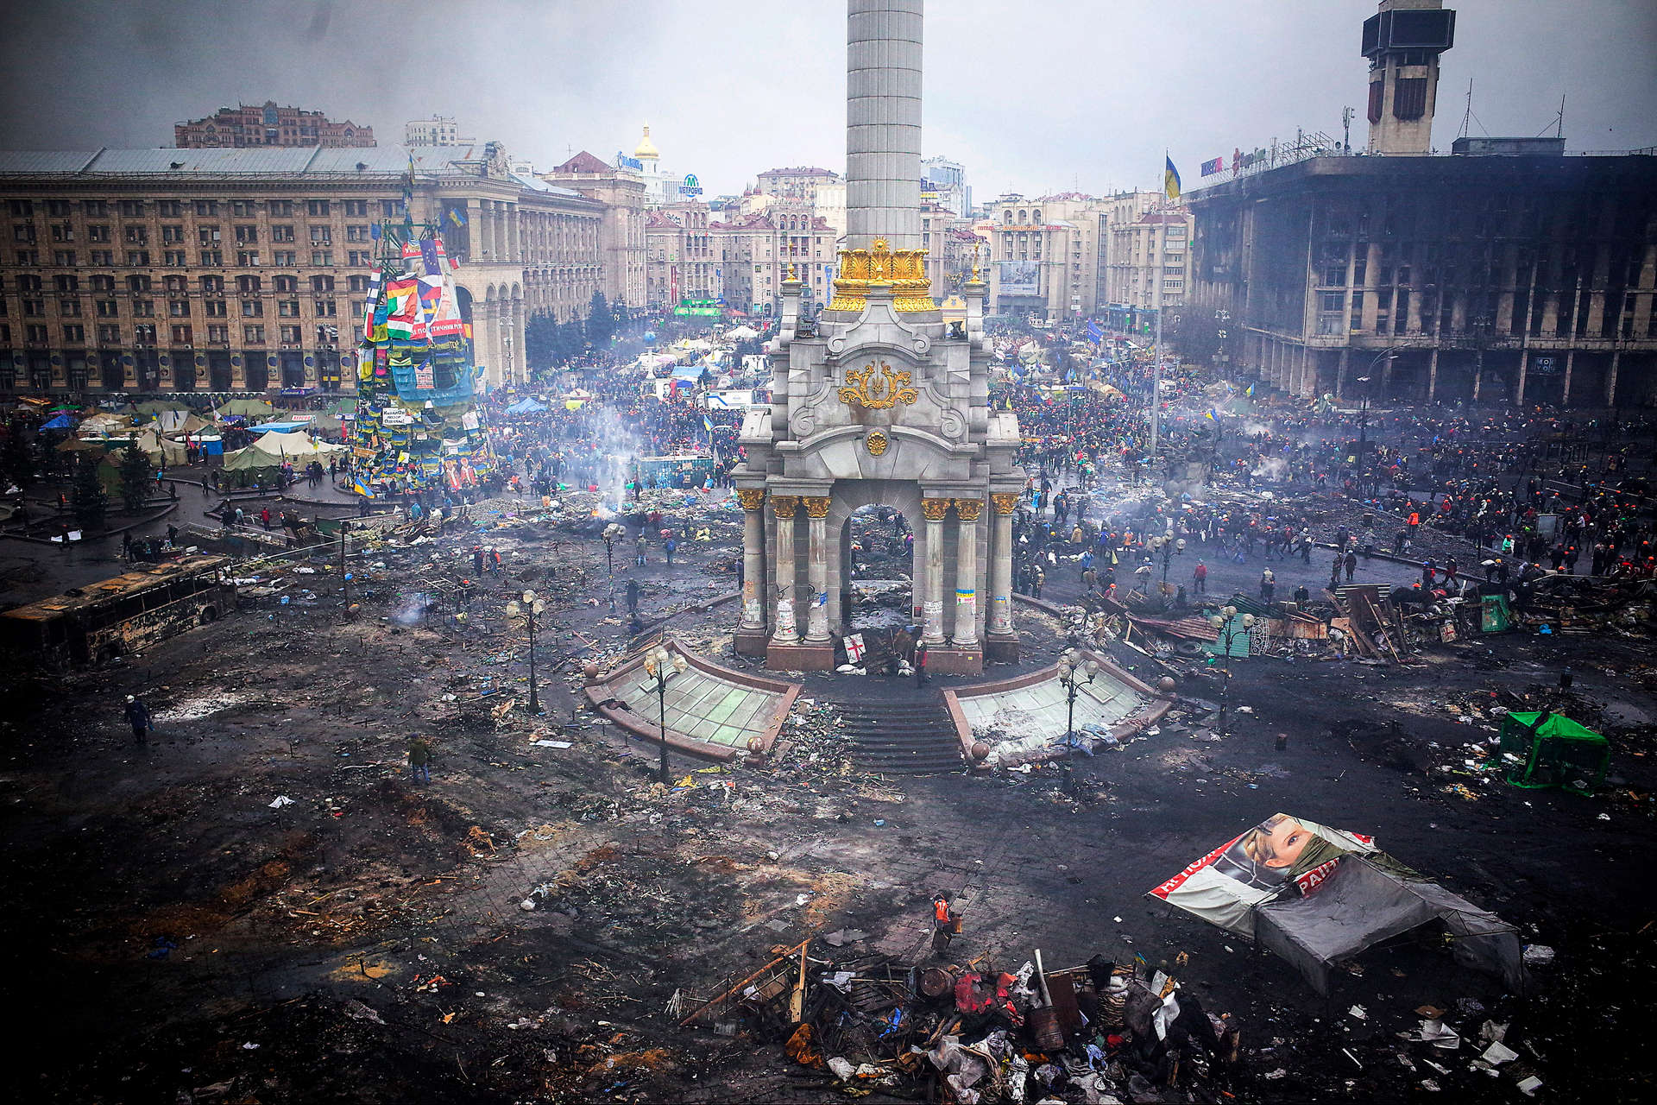
В четвертых, неприкрытая ставка на силовое решение внутригосударственных противоречий, глубокий социально-экономический кризис превращают Украину в долгосрочный очаг нестабильности в Европе и непосредственно у границ России.
Мы можем отметить, что та часть Украины, которая вовлечена в «проект анти-Россия» и активно поддерживает его под руководством Запада, не только культивирует русофобскую идеологию в своей стране, но и проводит активные мероприятия на территории России.
Одним из направлений подрывной деятельности является распространение на территории России деструктивной идеологии, поддержание и стимулирование ультраправых движений, поклонников «Колумбайна» и суицидников.

Slide 15
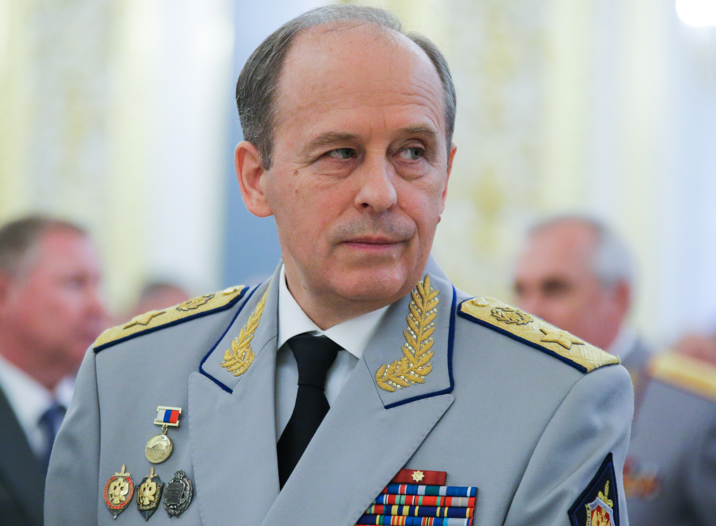
Директор ФСБ Александр Бортников:
«Серьезную угрозу представляют попытки подготовки вооруженных нападений на образовательные организации со стороны отдельных учащихся, находящихся под влиянием идей движения "Колумбайн" и других деструктивных субкультур, таких как «Маньяки Культ Убийц». Отдельные из этих движений координируются с территории Украины, в целом деструктивные молодежные движения координируют из-за рубежа»

Slide 16
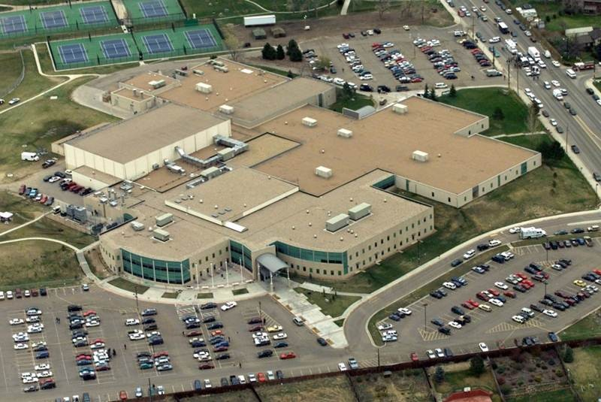
2. Мизантропические организации и течения как элементы деструктивной идеологии и
оружие Запада против России.
«Колумбайн» - спланированное нападение двух учеников старших классов школы «Колумбайн» штат Колорадо, Эрика Харриса и Дилана Клиболда на учеников и персонал этой школы, совершённое 20 апреля 1999 года с применением стрелкового оружия и самодельных взрывных устройств.
В ходе нападения убито 13 человек и 23 ранено, после чего нападавшие застрелились.

Slide 17
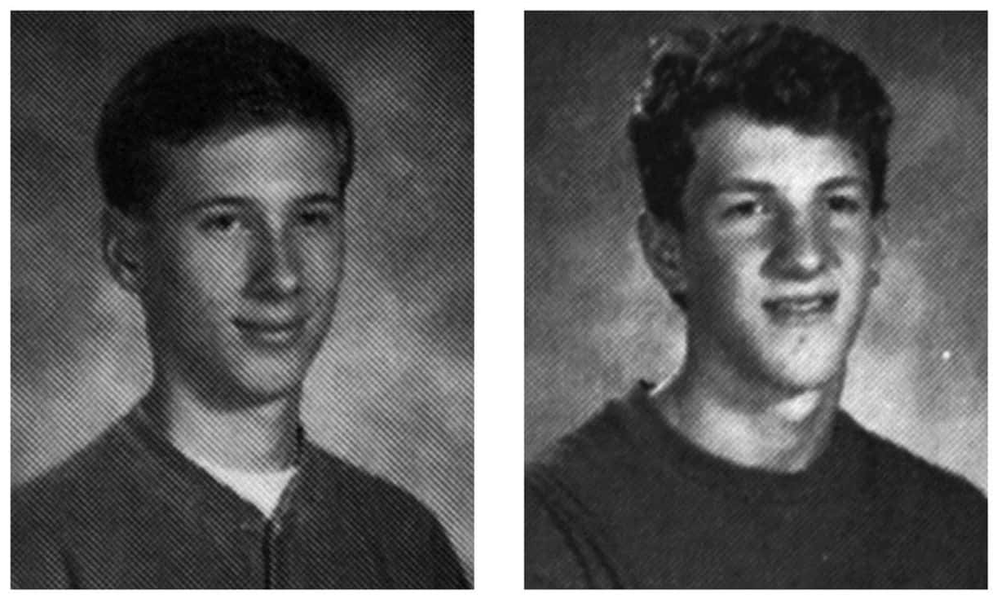
2. Мизантропические организации и течения как элементы деструктивной идеологии и оружие Запада против России.
Впоследствии слово «Колумбайн» стало нарицательным.
Расследование установило причины инцидента — озлобленность двух подростков, из которых один (Харрис) жаловался на депрессию, гнев и мысли о суициде, а второй (Клиболд) подвергался травле со стороны одноклассников.
Несмотря на жестокость преступления, эти двое убийц обрели романтический ореол людей, «отомстивших за всех, кого травили в школе». Однако, такое объяснение является очередным мифом.
Eric Harris
Dylan Klebold

Slide 18
2. Мизантропические организации и течения как элементы деструктивной идеологии и оружие Запада против России.
Клиболд и Харис оставили после себя дневниковые записи. А дневники, как известно, не врут.
Дневник Хариса назван «Книга бога», а вот дневник Клиболда - «Книга печального бога». В бога они не верили, считали богами самих себя, всех остальных они считали недостойными жизни.
Их идеалами были ценности сатанизма, нацизма, культа смерти.
То есть это не два затравленных или, находящихся в депрессии школьника, а два убежденных носителя идеологии человеконенавистничества (мизантропии).

Slide 19
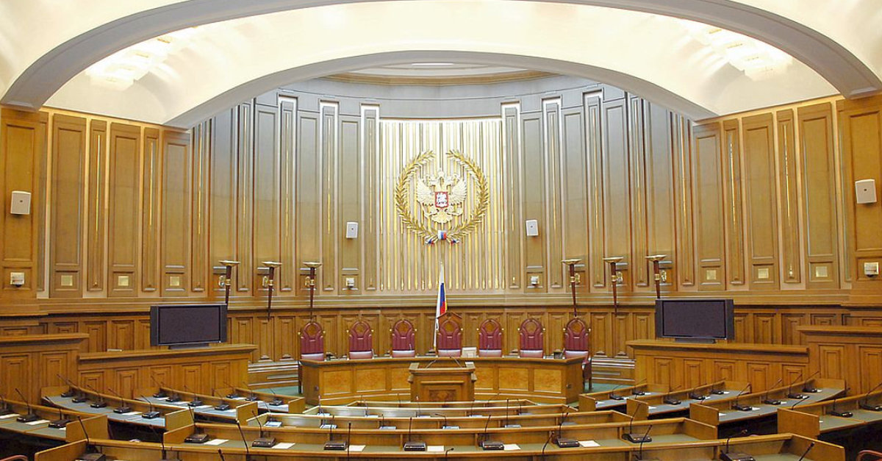
2. Мизантропические организации и течения как элементы деструктивной идеологии и оружие Запада против России.
Несколько лет феномен «Колумбайн» был типичен только для США. Впоследствии он стал распространяться в Западной Европе – Германия, Великобритания, Швеция, Финляндия.
В России о стрельбе в школе (скулшуттинге) впервые заговорили в 2014 году.
Верховный Суд Российской Федерации 2 февраля 2022 года рассмотрел административное исковое заявление Генерального прокурора Российской Федерации о признании «Колумбайна» террористической организацией.
Требования прокуратуры удовлетворены в полном объеме, деятельность «Колумбайна» запрещена на территории Российской Федерации.

Slide 20
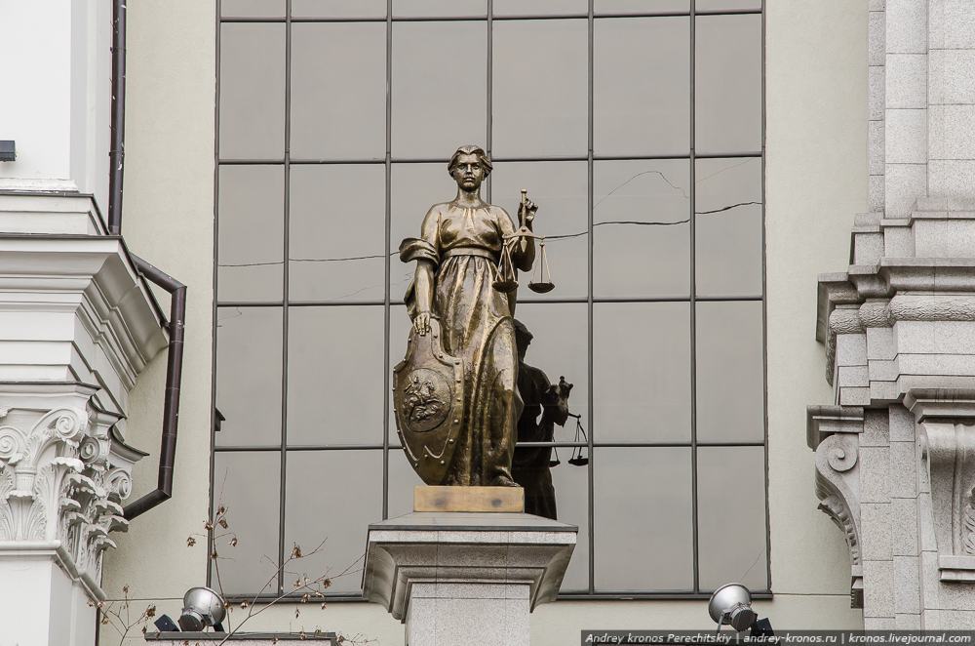
2. Мизантропические организации и течения как элементы деструктивной идеологии и оружие Запада против России.
Как установлено прокуратурой и подтверждено в судебном заседании, названная террористическая организация основана на идеологии насилия и преследует цели массовой гибели людей, устрашения населения и дестабилизации обстановки в стране путем реализации масштабных насильственных акций. Ее участники отрицают общепринятые моральные принципы и нравственные ценности, пропагандируют девиантное поведение, суицид и насилие как норму жизни и способ достижения своих целей.
Деятельность широко развитой структуры «Колумбайна» координируется через «Интернет». В социальных сетях создаются тематические группы «Скулшутинга», осуществляется психологическая обработка по снятию у молодежи и подростков морального запрета на применение насилия и совершение убийств. Под воздействием насильственной идеологии «Колумбайна», его участниками совершаются резонансные преступления террористической и общеуголовной направленности.

Slide 21
2. Мизантропические организации и течения как элементы деструктивной идеологии и оружие Запада против России.
Причинами деструктивного поведения могут быть психические заболевания, личная месть, алкоголизм и наркомания, буллинг, ситуации, в которых лица по каким-то причинам не смогли достичь жизненно важных для них целей. Что на фоне блокировки потребностей в признании, социальной поддержке и при групповом отторжения (школа, колледж, университет, двор) порождало тенденцию к агрессивным действиям.
Таким образом, эксцессы, связанные с «Колумбайном» и «скулшуттингом» могут иметь относительно самостоятельную природу, то есть возникать и проявляться без участия кураторов.
Однако наибольшую опасность представляет искусственно навязываемое извне внедрение субкультуры «Колумбайн» в сознание наших подростков и молодежи. В этом случае причины являются лишь фоном или поводом для приобщения к деструктивной, человеконенавистнической субкультуре. Сегодня «Колумбайн» и «скулшуттинг», как и другие деструктивные молодежные движения координируются с территории Украины, в целом же координация осуществляется из стран Запада».

Slide 22
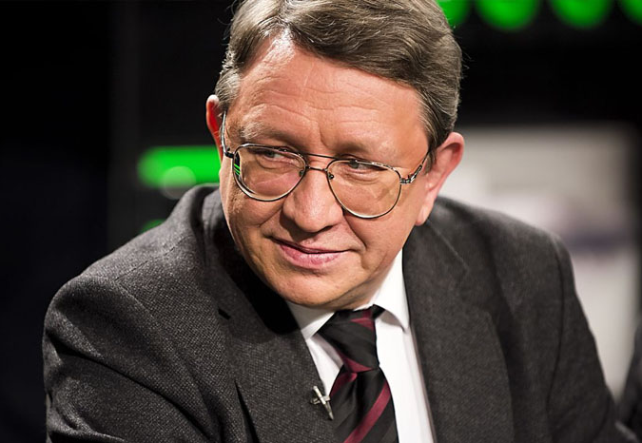
2. Мизантропические организации и течения как элементы деструктивной идеологии и оружие Запада против России.
По мнению вице-президента Российской криминологической ассоциации Игоря Сундиева:
«Сегодня мы имеем дело не просто с проявлениями «Колумбайна», а с качественно новой его формой.
Скулшутинг – международное сетевое движение, оно развивается и достаточно мощно представлено в России»
«Здесь я хотел бы обратить внимание еще на одну очень важную деталь. Когда начинается рассказ о стрелках и
за рубежом, и у нас, говорят – нападающие были очень тихими, очень спокойными парнями. Не то чтобы забитыми, нет, но они были абсолютно индифферентными в своем классе или в группе. У них не было ни врагов, ни друзей. Вся их личная жизнь была в Сети. А если посмотреть сетевые материалы, то там страсти бушуют нешуточные. И там предлагается масса способов, как можно убить».

Slide 23
2. Мизантропические организации и течения как элементы деструктивной идеологии и оружие Запада против России.
По мнению И.Ю. Сундиева, ситуация вовлечения в деструктивные организации может выглядеть следующим образом:
Человек пришел на сайт или форум. За ним наблюдают, как часто он фиксируется в Сети, насколько активен. Есть простые способы, как это выяснить.
К вам может обращаться незнакомый человек. Он задает несколько простых вопросов. Причем по теме, которая обсуждается на форуме. Вы на них отвечаете. А эти вопросы встроены в систему оценки личности. После нескольких сеансов такого общения о вас выстраивается личностный профиль, который говорит, какой пользователь сюда пришел просто из интереса. А какой – психически неуравновешен. Он еще не психически больной, но грань, отделяющая от болезни, очень тонкая. И срыв может привести к серьезным последствиям.
Дальше оценивается степень вашего эмоционального напряжения. Это напряжение можно ловко регулировать извне. Его можно повышать или понижать.
У кураторов этой сети появляется блок персонажей, из которых одни уже готовы к совершению акта, с другими нужно поработать. Опять-таки через Сеть их готовят и настраивают к конкретной дате, либо к конкретному месту.

Slide 24
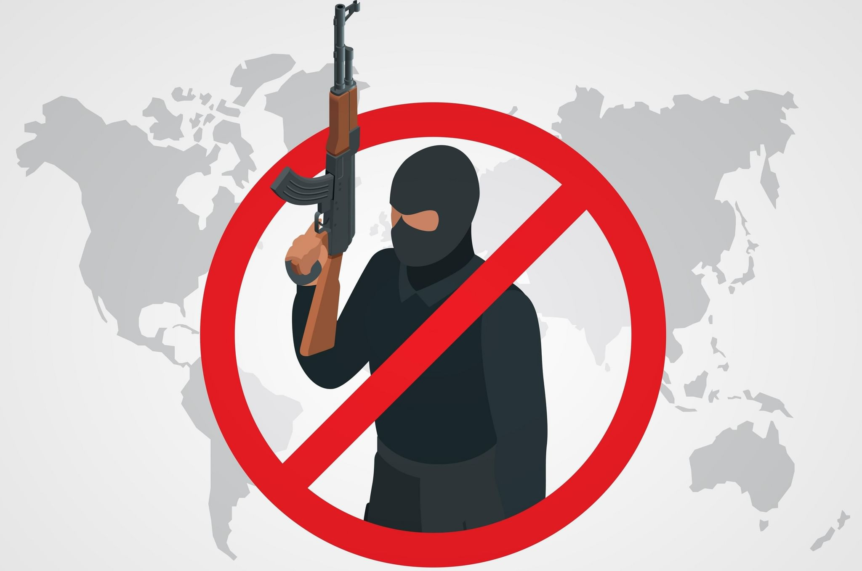
2. Мизантропические организации и течения как элементы деструктивной идеологии и оружие Запада против России.
Часто применяется тактика насыщающего террора – мелкие акты насилия (возможно, даже без предъявления требований к власти) с помощью подручных средств, которые сложно отследить. Это могут быть протестные надписи в публичных местах, повреждения (включая поджоги) административных зданий, осквернение памятников, нападение на представителей различных (наименее защищенных) слоев общества. Причем уровень агрессии и выбор объектов регулируется кураторами. Данные действия приводят к нарастанию напряжения, росту недоверия к органам власти, дискредитации правоохранительных систем.
Главная цель «насыщающего террора», - дискредитация власти и формирование у населения установки на ее беспомощность, неспособность обеспечить защиту.

Slide 25
2. Мизантропические организации и течения как элементы деструктивной идеологии и оружие Запада против России.
В 2017 году в украинском городе Днепропетровске (Днепре) возникла банда «М.К.У.» (Маньяки: культ убийства), её создатель – местный неофашист Егор Краснов по кличке «Маньяк». Сначала члены банды «М.К.У.» совершили серию нападений в Днепропетровске, затем их деятельность вышла и за его пределы.
Спецслужбы Украины 10 декабря 2020 года задержали Краснова, однако в СИЗО он даже активизировал вербовочную деятельность, сделав акцент на организацию массовых убийств и терактов в России. Таким образом, он включился в украинскую программу по стимулированию внутреннего терроризма в России.

Slide 26
2. Мизантропические организации и течения как элементы деструктивной идеологии и оружие Запада против России.
МОСКВА, 16 января 2023г. Верховный суд РФ признал террористической организацией международное движение МКУ ("Маньяки. Культ убийств", другие используемые наименования - "Молодежь, которая улыбается", "Маньяки. Культ убийц").
"Судом удовлетворен иск генерального прокурора РФ о признании террористической организацией международного движения "Маньяки. Культ убийств" и запрете его деятельности на территории Российской Федерации"

Slide 27
2. Мизантропические организации и течения как элементы деструктивной идеологии и оружие Запада против России.
Согласно материалам дела, прокуратура установила, что движение было создано на Украине, основано на нацистской идеологии, его целью является образование "расово чистого государства".
Продвижение идей МКУ в сети Интернет направлено на формирование культа насилия, стимуляцию совершения убийств, что приводит к росту социальной напряженности и атмосферы страха.
В августе 2022 года Национальный антитеррористический комитет России констатировал, что террористические организации и идеологи таких деструктивных течений, как "Колумбайн" (запрещено в РФ) и МКУ, не прекращают попыток вовлечения подростков в свою противоправную деятельность, в том числе через интернет.
Так, с 2021 года правоохранители более чем в 50 регионах задержали более 150 членов сообщества МКУ. В сентябре 2022 года ФСБ сообщила о масштабной операции - в 46 регионах совместно со Следственным комитетом и МВД были проведены оперативно-разыскные мероприятия и следственные действия в отношении 187 граждан России - участников интернет-сообществ сторонников идеологии массовых убийств, администрируемых модераторами террористического движения "Колумбайн" и группировки МКУ.

Slide 28
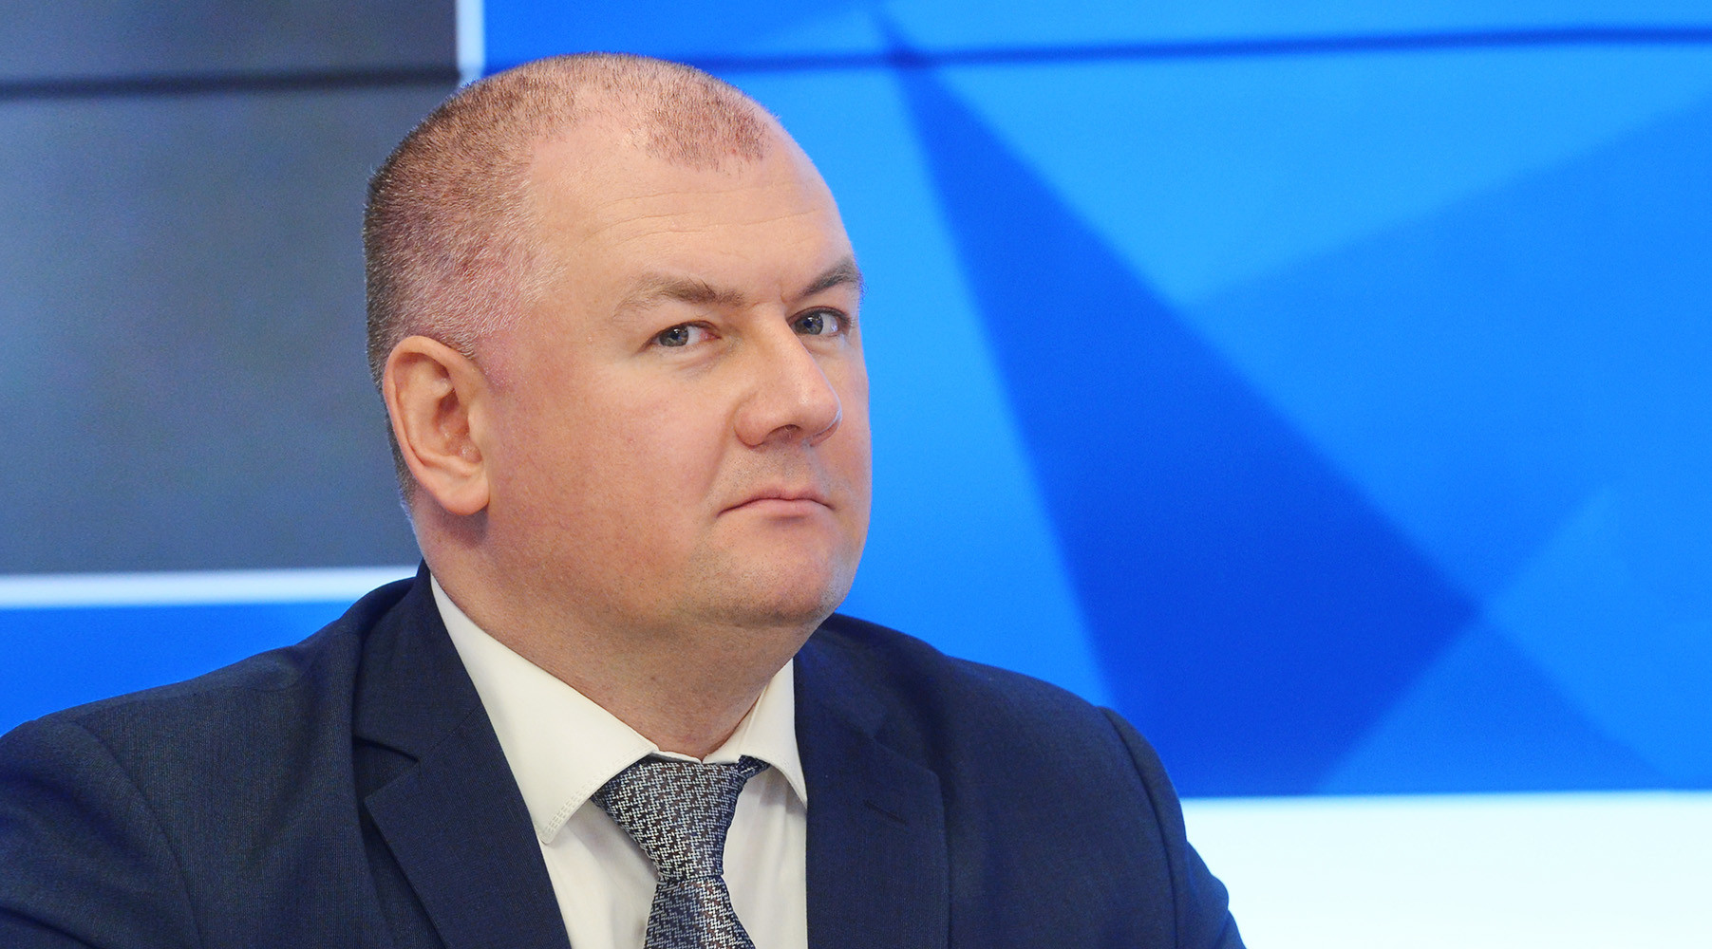
2. Мизантропические организации и течения как элементы деструктивной идеологии и оружие Запада против России.
«Когда «в 2014 году Крым стал наш», на Украине были созданы четыре центра информационных и психологических операций. В России они обычно ассоциируют с распространением фейковой информации о «несчастных изнасилованных бабушках, сворованных унитазах и украденных коврах». Однако, этим работа украинских спецслужб не ограничивается.
Силантьев Р.А., российский религиовед, историк религии и исламовед. Доктор исторических наук.
Профессор кафедры мировой культуры, кафедры теологии и заведующий лабораторией деструктологии Московского государственного лингвистического университета.

Slide 29
2. Мизантропические организации и течения как элементы деструктивной идеологии и оружие Запада против России.
Первая их серьёзная операция заключалась в том, что наши граждане стали массово получать звонки от «службы безопасности банка». Одно время у нас считалось, что это шалят российские зэки, но в какой-то момент выяснилось, что объём этих звонков никак не сопоставим с зэками. Чтобы обзвонить 100 миллионов человек, никаких зэков не хватит, потому что все зэки должны работать только на это. Убытки стали исчисляться десятками миллиардов в год. Какое-то количество людей, лишившихся денег, покончили жизнь самоубийством на этой почве или скоропостижно скончались
Второй проект- группы смерти «Синий кит»: подростков, находящихся в депрессивной ситуации, находят в соцсетях и доводят до самоубийства. В 2016 году МВД РФ писало в Киев запросы с просьбой найти преступников и прекратить это безобразие, поскольку было известно, что большая часть этих каналов и пабликов курируется с территории Украины. Однако никакого внятного ответа получено не было. Это было применением информационно-психологического оружия в отношении подростков. Оно нам стоило порядка 300 погибших.
Третий проект - это стимулирование внутреннего терроризма в России. Путем внедрения мизантропической идеологии. Здесь объединены «М.К.У.», ультраправые течения, поклонники «Колумбайна» и суицидники.

Slide 30
2. Мизантропические организации и течения как элементы деструктивной идеологии и оружие Запада против России.
Наиболее опасными проявлениями деструктивной идеологии и ее основными тенденциями в молодежной среде на настоящий момент представляются следующие:
▪ расширение возрастных рамок вовлечения в деструктив;
▪ пропаганда насилия, вплоть до убийства, включая малолетних и новорожденных;
▪ все более заметная трансформация «скулшутинга» в «массшутинг» (массовые убийства), слияние «колумбайнеров» с пиплхейтерами, прежде всего в формате «Маньяков. Культа убийств» (М.К.У.) и ТСС (True crime community, или Сообщество «настоящих», то есть не обусловленных бытовами мотивами, преступлений);
▪ сваттинг (лжеминирования учебных заведений, организаций, торговых центров и т.д.) как новый формат т.н. «оранжевых технологий»;
▪ героизация маньяков и серийных убийц, на примере которых целенаправленно пропагандируются убийства с помощью доступных средств (молотки, топоры и т.д.), а также каннибализм;
▪ рост политизированного экстремизма: заметное увеличение числа и активности пабликов и тг-каналов, пропагандирующих радикальный анархизм, различные ультраправые движения и т.п.
.

Slide 31
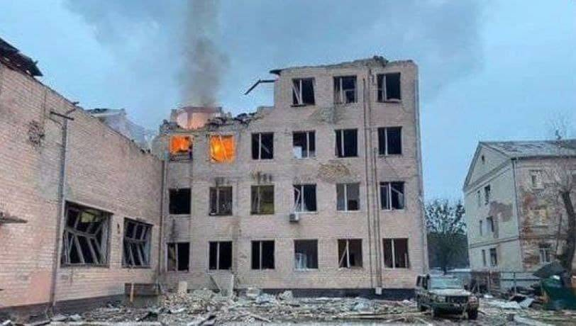
2. Мизантропические организации и течения как элементы деструктивной идеологии и оружие Запада против России.
Подобного рода проекты реализации идей и ценностей деструктивной идеологии курируют четыре центра информационно-психологических специальных операций ВС Украины – 16-й в Житомире, 72-й в Броварах (под Киевом), 74-й во Львове и 83-й в Одессе при непосредственной поддержке Запада.
Эти проекты входят в систему внедрения на территории России деструктивной идеологии.
72-й ЦИПСО после российского удара, 24 февраля

Slide 32
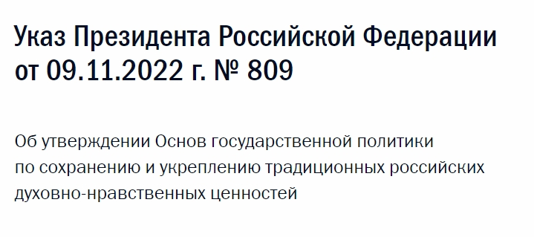
3. Традиционные российские духовно-нравственные ценности против деструктивной идеологии
Реализация деструктивной идеологии предполагает исполнителей (субъектов реализации):
«Угрозу традиционным ценностям представляют деятельность экстремистских и террористических организаций, отдельных средств массовой информации и массовых коммуникаций, действия Соединенных Штатов Америки и других недружественных иностранных государств, ряда транснациональных корпораций и иностранных некоммерческих организаций, а также деятельность некоторых организаций и лиц на территории России».
Здесь мы видим, что среди субъектов, распространяющих деструктивную идеологию, которая противопоставляется традиционным российским духовно-нравственным ценностям, видное место занимают экстремистские и террористические организации.»

Slide 33
Система деструктивной идеологии
ЗАПАД (субъекты реализации):
Экстремистские и террористические организации;
Отдельные средства массовой информации и массовой коммуникации (включая иноагентов, уехавших на Запад);
Соединенные Штаты Америки и другие недружественные иностранные государства;
Ряд транснациональных корпораций и иностранных некоммерческих организаций
Некоторые организации и лица (включая иноагентов) на территории России.
ИДЕИ И ЦЕННОСТИ ДЕСТРУКТИВНОЙ ИДЕОЛОГИИ:
Эгоизм;
Вседозволенность, безнравственность;
Пропаганда нетрадиционных сексуальных отношений;
Отрицание: идеалов патриотизма, служения Отечеству, естественного продолжения рода, ценности крепкой семьи, брака, многодетности, созидательного труда, позитивного вклада России в мировую историю и культуру
Разрушение традиционной семьи

Slide 34
В пункте 14 Основ отмечается, что «Идеологическое и психологическое воздействие на граждан ведет к насаждению чуждой российскому народу и разрушительной для российского общества системы идей и ценностей, включая:
культивирование эгоизма;
вседозволенности;
безнравственности;
отрицание идеалов:
патриотизма, служения Отечеству, естественного продолжения жизни, ценности крепкой семьи, брака, многодетности, созидательного труда, позитивного вклада России в мировую историю и культуру, разрушение традиционной семьи с помощью пропаганды нетрадиционных сексуальных отношений».
Под видом свободы выбора и толерантности пропагандируются аборты и феминизм, отказ от создания семьи и рождения детей (чайлдфри), нездоровые половые отношения и извращенные формы сожительства. Объединяет их одно – путь к вырождению.

Slide 35
Проявления деструктивной идеологии
ЗАПАД ПРОГРАММИРУЕТ НА САМОУНИЧТОЖЕНИЕ.
Такер Карлсон, американский журналист:
«Они выдвигают наименее талантливых, наиболее деструктивных персонажей. О чем это говорит? Изменилась сама цель. Если раньше была установка на построение лучшего будущего для наших детей и внуков или хотя бы на сохранение того, что досталось нам. Ты получил наследство – не промотай его! А сейчас цель прямо противоположная. Деградация, демонтаж, выдвижение наихудших. Я наблюдаю это повсюду. Взгляните на обложки женских журналов. У их героинь физически отталкивающая внешность. Или это вообще мужики в женском платье. И ты такой: что происходит?! Это не только не про красоту, но про уродство. Нам навязывают уродство, безграмотность, злобу, тупость, разврат. Все то, от чего мы прежде бежали, нынче агрессивно выдвигается на самый передний план. Что это? Что за дух разрушения такой, которому нет рационального объяснения, а есть лишь духовное, сверхъестественное. Что происходит? Цивилизационный суицид!»

Slide 36
Проявления деструктивной идеологии:
США сходят с ума на теме кастрации детей
Большое количество психологов в школах США уговаривает детей решить свои проблемы общения со сверстниками через смену пола. Это не бескорыстное стремление реально помочь детям, а корыстное желание помочь огромному числу специальных хирургических клиник. Дети доверчивы и не понимают, что с ними творят взрослые. Единственная защита детей — родители. В штате Вашингтон подготовили законопроект, предписывающий родителей, мешающих своим детям менять пол, лишать детей.
Напомним, что массовые уговоры детей школьными психологами на смену пола начались в США еще при президенте Обаме, и сейчас все больше исков подается против клиник, совершивших такие операции над несовершеннолетними, которые начали сожалеть об этом после прохождения пубертатного периода. Итак, сменившие пол всё чаще подают иски против клиник, сделавших необратимые операции несовершеннолетним. Дополним, что среди сменивших пол самоубийства происходят чаще, чем в среднем по стране. «Игры» взрослых с полом подростков заканчиваются человеческими трагедиями, которые дети не могут предвидеть в силу своего возраста. Вот и Илон Маск подключился к проблеме и требует пожизненного заключения родителям и хирургам, делающим такие операции: «Любой родитель или врач, который стерилизует ребенка до того, как тот станет взрослым, должен отправиться в тюрьму на всю жизнь», — написал Маск.

Slide 37
Пункт 17 Основ отмечает, что «Распространение деструктивной идеологии влечет за собой следующие риски:
а) создание условий для саморазрушения общества, ослабление семейных, дружеских и иных социальных связей;
б) усиление социокультурного расслоения общества, снижение роли социального партнерства, обесценивание идей созидательного труда и взаимопомощи;
в) причинение вреда нравственному здоровью людей, навязывание представлений, предполагающих отрицание человеческого достоинства и ценности человеческой жизни;
г) внедрение антиобщественных стереотипов поведения, распространение аморального образа жизни, вседозволенности и насилия, рост употребления алкоголя и наркотиков;

Slide 38
д) формирование общества, пренебрегающего духовно-нравственными ценностями;
е) искажение исторической правды, разрушение исторической памяти;
ж) отрицание российской самобытности, ослабление общероссийской гражданской идентичности и единства многонационального народа России, создание условий для межнациональных и межрелигиозных конфликтов;
з) подрыв доверия к институтам государства, дискредитация идеи служения Отечеству, формирование негативного отношения к воинской службе и государственной службе в целом».

Slide 39
Деструктивной идеологии, идеологии смерти и вырождения Россия должна противопоставить Идеологию Жизни и Достоинства человека, идеологию развития его творческого потенциала.
Весьма значительна здесь роль традиционных религий.
Пункт 6 Основ: Христианство, ислам, буддизм, иудаизм и другие религии, являющиеся неотъемлемой частью российского исторического и духовного наследия, оказали значительное влияние на формирование традиционных ценностей, общих для верующих и неверующих граждан. Особая роль в становлении и укреплении традиционных ценностей принадлежит православию.

Slide 40
Патриарх Московский и всея Руси Кирилл:
"Наступает момент истины и, наверное, уже наступил, потому что всё стало на свои места — маски сорваны, ложная дипломатия эпохи разрядки ушла. Потому что ставилась задача взять нас голыми руками, без всякой войны, одурачить нас, втянуть в свой мир, привить нам свои ценности. Но народ наш и руководство наше поняли, что эти ценности противоречат нашим, ведь Святая Русь, слава Богу, хранит христианские ценности, которые и были включены в систему национальных ценностей. Когда же стало ясно, что ничего общего уже нет, всё это и привело к военному противостоянию.
И мы должны помнить, что и нынешняя наша брань не против крови и плоти, но против мироправителей тьмы века сего, против духов злобы поднебесных (см. Еф. 6:12). Говорю об этом смело, с полной уверенностью в том, что Россия — на стороне света. И это можно с лёгкостью доказать, потому что Россия не стремится стать богаче, не стремится захватить другие страны, не стремится кого-то себе подчинить. Россия просто стремится сохранить свою самобытность, свою веру, свою систему ценностей. А разве не за это сражался святой благоверный князь Александр Невский? Разве не за это сражались наши великие предшественники на Куликовом поле? Не в первый раз Россия вступила в такое противостояние, и очень важно, что нами не движет ни стремление к власти, тем более мировой власти, ни стремление к лёгкой добыче.
Мы не связываем с этим противостоянием ничего материального, и в этом — свидетельство правоты нашей позиции. Мы отстаиваем свою веру, свою нравственную систему ценностей. Мы не хотим, чтобы были родители номер 1 и номер 2. Мы не хотим, чтобы было утрачено различие между полами. Мы не хотим, чтобы разврат стал нормой жизни. Россия нашла в себе силы противостоять злу, а значит, наши святые предшественники не оставляют землю Русскую своими молитвами.

Slide 41
Противодействие деструктивной идеологии может осуществляться по двум основным направлениям
Первое (и это обусловлено сегодняшними реалиями), связано с цифровизацией. Духовно-нравственный суверенитет невозможен без цифрового суверенитета, то есть Россия должна перейти на собственные цифровые платформы и их обеспечение.
Второе направление, это возрождение и защита традиционных российских духовно-нравственных ценностей. В п. 91 Стратегии 2021 дано их перечисление:
жизнь, достоинство, права и свободы человека;
патриотизм, гражданственность, служение Отечеству и ответственность за его судьбу;
высокие нравственные идеалы, крепкая семья;
созидательный труд, приоритет духовного над материальным;
гуманизм, милосердие, справедливость, коллективизм, взаимопомощь и взаимоуважение;
историческая память и преемственность поколений, единство народов России.

Slide 42
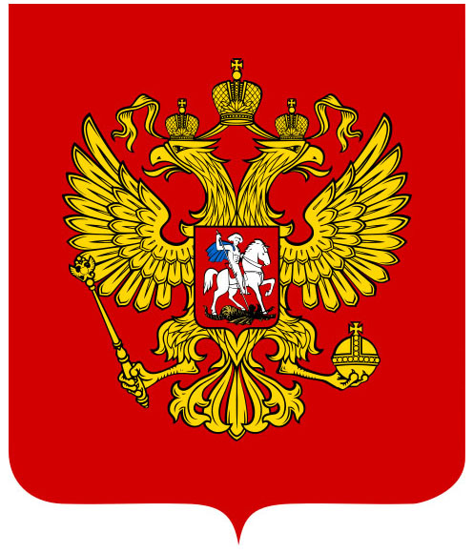
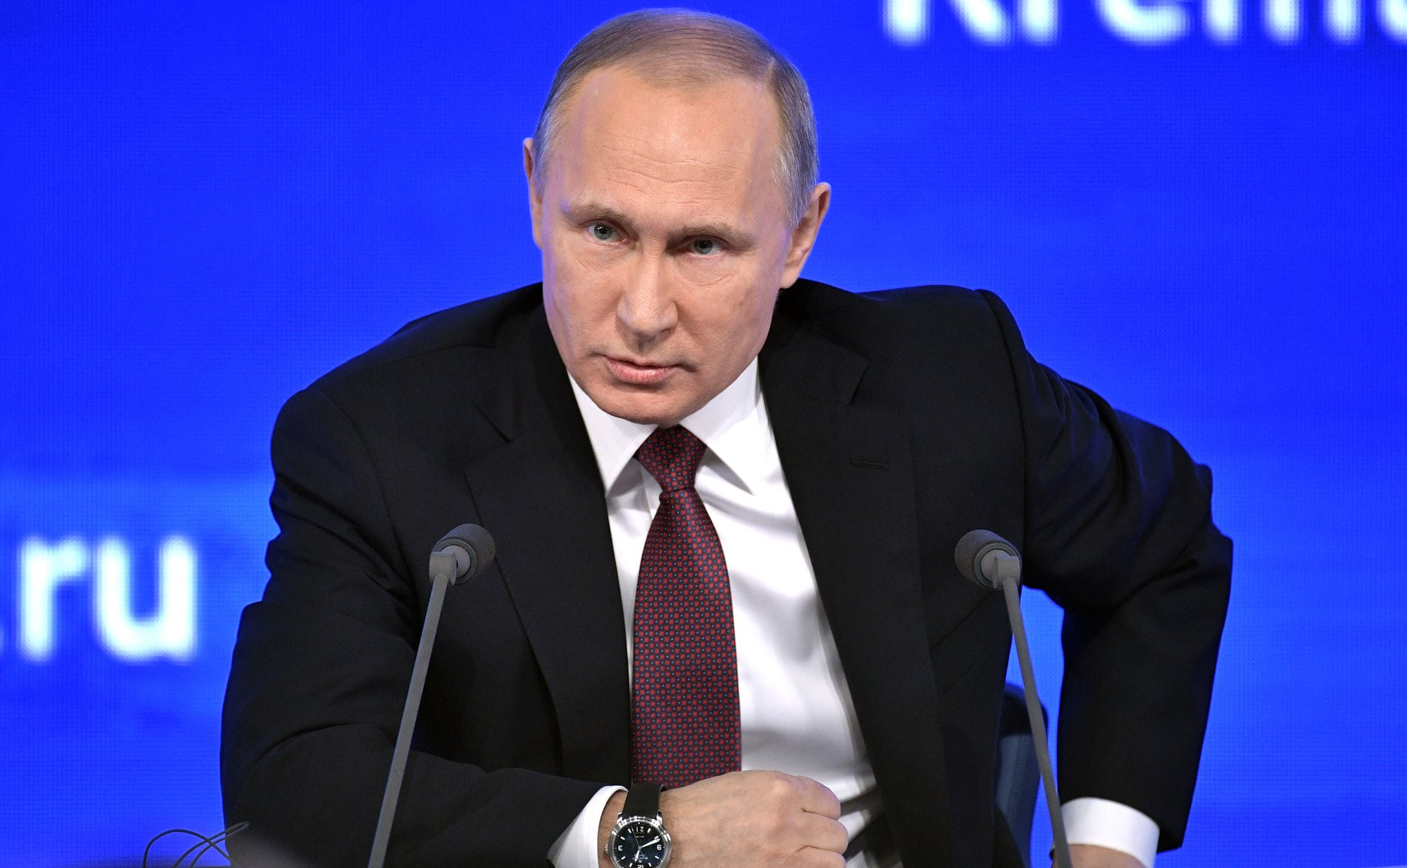
МОСКВА, 25.01.2023г. Президент России Владимир Путин подписал указ об изменениях в основы государственной культурной политики:
«Перед Российской Федерацией стоит задача сбережения народа России, сохранения фундаментальных ценностей и принципов, на которых основано единство российского общества. <...> Это возможно только при условии последовательных инвестиций в человека, в сохранение и укрепление общероссийской гражданской идентичности на основе традиционных российских духовно-нравственных ценностей. В недавнем прошлом такие вложения были явно недостаточными, что создало угрозу гуманитарного кризиса»

Slide 43
Наиболее опасные проявления для будущего России
К «наиболее опасным для будущего России проявлениям этого кризиса» относятся:
разрушение традиционных российских духовно-нравственных ценностей,
ослабление единства многонационального народа,
снижение культурного уровня общества, рост агрессии, нетерпимости, проявлений «асоциального поведения», атомизация общества, которая заключается в разрыве дружеских, семейных и соседских связей, «рост индивидуализма, пренебрежения правами других»
«деформация исторической памяти, негативная оценка значительных периодов отечественной истории, распространение ложного представления об исторической отсталости России».

Slide 44
Основными целями государственной культурной политики обозначено формирование "гармонично развитой личности, разделяющей традиционные российские духовно-нравственные ценности", а также "укрепление единства и сплоченности российского общества посредством культурного и гуманитарного развития".
В указе говорится о защите традиционных семейных ценностей и института брака, который определяется как союз мужчины и женщины.
Внимание также уделено защите и поддержке русского языка как государственного. В частности, среди задач заявлено противодействие излишнему использованию иностранной лексики.
Подраздел о расширении и поддержке международных культурных и гуманитарных связей дополнен абзацами, в которых говорится о создании условий для популяризации российской культуры, русского языка и литературы за рубежом, в том числе для сохранения «общероссийской гражданской идентичности» проживающих там соотечественников, а также положением о «принятии мер по защите российского общества от внешней идейно-ценностной экспансии и деструктивного информационно-психологического воздействия».

Slide 45
СПАСИБО ЗА ВНИМАНИЕ!

